Slide 1
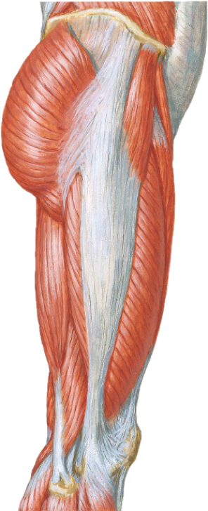
Músculos de
Miembro Inferior

Slide 2
MÚSCULOS DEL PIE
PA
REGIÓN DORSAL
Extensor Corto de los Dedos
Abductor del Dedo Gordo
Flexor Corto de los Dedos
Abductor del Dedo Pequeño
1er PLANO
2do PLANO
3er PLANO
4to PLANO
Cuadrado Plantar
Lumbricales (4)
REGIÓN PLANTAR
Flexor Corto del Dedo Gordo
Aductor del Dedo Gordo
Flexor Corto del Dedo Pequeño
PA
Interóseos Dorsales
Interóseos Plantares

Slide 3
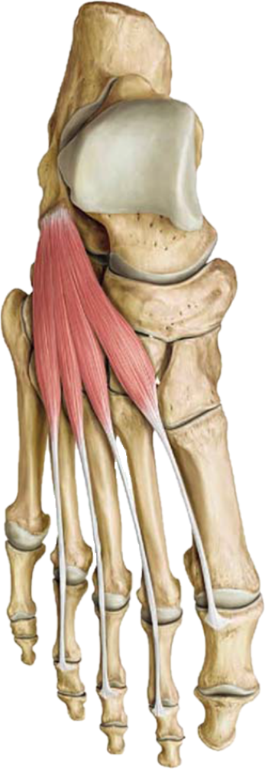
MÚSCULOS
DORSALES
PA
Extensor Corto de los Dedos (Pedio)
-Origen: Seno del Tarso, Retínaculo Extensor
-Inserción: Tendones del Extensor Largo de los Dedos
-Función: Extensión del 1ero al 4to dedo
PA

Slide 4
MÚSCULOS DEL PIE
PA
REGIÓN DORSAL
Extensor Corto de los Dedos
Abductor del Dedo Gordo
Flexor Corto de los Dedos
Abductor del Dedo Pequeño
1er PLANO
2do PLANO
3er PLANO
4to PLANO
Cuadrado Plantar
Lumbricales (4)
REGIÓN PLANTAR
Flexor Corto del Dedo Gordo
Aductor del Dedo Gordo
Flexor Corto del Dedo Pequeño
PA
Interóseos Dorsales
Interóseos Plantares

Slide 5
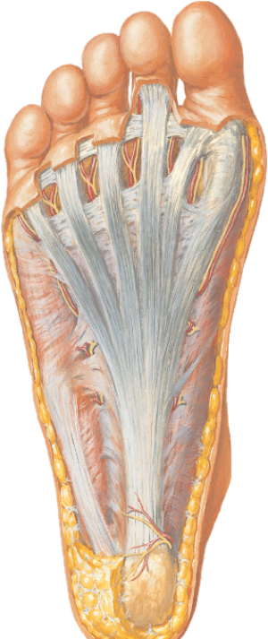
APONEUROSIS
PLANTAR

Slide 6
MÚSCULOS PLANTARES
1er PLANO
Abductor del Primer Dedo (NPI)
-Origen: Tubérculo Medial de la Tuberosidad Calcánea
-Inserción: Sesamoideo Interno, falange Proximal del 1er Dedo
-Función: Flexiona y Abduce al Dedo Gordo
Flexor Corto de los Dedos (NPI)
-Origen: Tubérculo Medial de la Tuberosidad Calcánea
-Inserción: Falange Media del 2do al 5to dedo
-Función: Flexión de las Interfalangicas Proximales
Abductor del Quinto Dedo
-Origen: Tubérculo Lateral de la Tuberosidad Calcánea
-Inserción: Falange Proximal del 5to Dedo
-Función: Abducción del 5to dedo
PA

Slide 7
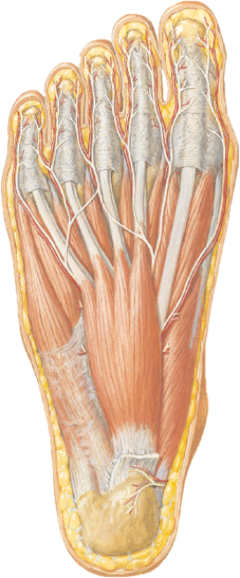
Flexor Corto de los Dedos canal que deja al insertarse del Flexor largo de los dedos
Abductor del Primer Dedo
Abductor del Quinto Dedo

Slide 8
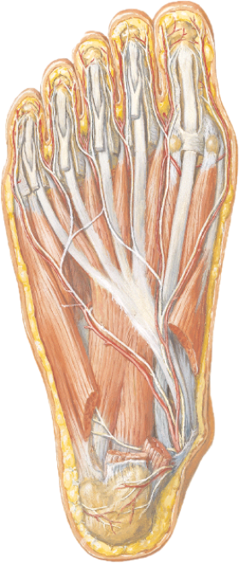
2do plano

Slide 9
MÚSCULOS PLANTARES
2do PLANO
PA
Cuadrado Plantar
-Origen: Tuberosidad Calcánea y Ligamentos Adyacentes
-Inserción: Tendón del Flexor Común Largo de los Dedos
-Función: Ayuda en la Flexión del 2do al 5to dedo
Lumbricales
-Origen: Tendones del Flexor Común Largo de los Dedos (porción medial)
-Inserción: Falange Proximal del 2do al 5to dedo
-Función: Ayudan en la relajación de los tendones flexores

Slide 10
MÚSCULOS PLANTARES
3er PLANO
Flexor Corto del Primer Dedo
-Origen: Prolongación Metatarsiana del Tibial Posterior
-Inserción:
Interna: Sesamoideo Interno, falange Proximal del 1er Dedo
Externa: Sesamoideo Externo, falange Proximal del 1er Dedo
-Función: Flexiona al Dedo Gordo
Aductor del Primer Dedo
-Origen:
Oblicua: Vaina del Peroneo Lateral Largo
Transversa: Ligamento Transverso Profundo del Metatarso
-Inserción: O: Sesamoideo E. y Falange Prox. T: Flexor largo del 1er dedo
-Función: Aducción, y ayuda en la flexión del Dedo Gordo
Flexor Corto del Quinto Dedo
-Origen: Vaina del Peroneo Lateral Largo
-Inserción: Falange Proximal 5to dedo
-Función: Flexión del 5to dedo
PA

Slide 11
3er pleno
Flexor Corto del Primer Dedo (NPI)
-Origen: Prolongación Metatarsiana del Tibial Posterior
-Inserción:
Interna: Sesamoideo Interno, falange Proximal del 1er Dedo
Externa: Sesamoideo Externo, falange Proximal del 1er Dedo
-Función: Flexiona al Dedo Gordo

Slide 12
3er plano
Aductor del Primer Dedo
-Origen:
Oblicua: Vaina del Peroneo Lateral Largo
Transversa: Ligamento Transverso Profundo del Metatarso
-Inserción: O: Sesamoideo E. y Falange Prox. T: Flexor largo del 1er dedo
-Función: Aducción, y ayuda en la flexión del Dedo Gordo

Slide 13
3r plano
Flexor Corto del Quinto Dedo
-Origen: Vaina del Peroneo Lateral Largo
-Inserción: Falange Proximal 5to dedo
-Función: Flexión del 5to dedo

Slide 14
MÚSCULOS PLANTARES
4to PLANO
Interóseos Plantares (3)
-Origen: 3er al 5to Metatarsiano, Vaina del Peroneo Lat. Largo
-Inserción: Falange Proximal del 3er al 5to Metatarsiano
Interóseos Dorsales (4)
-Origen: 1er al 5to metatarsiano
-Inserción: Falange Proximal del 2do al 4to metatarsiano
Función: Flexionan a las art. metatarsofalángicas

Slide 15
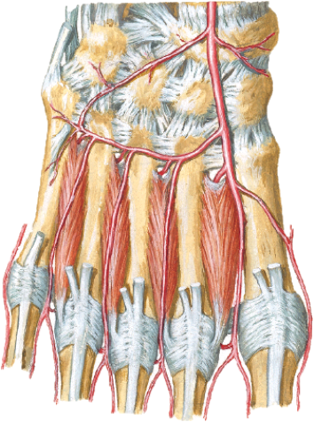
Interóseos Dorsales (4)
-Origen: 1er al 5to metatarsiano
-Inserción: Falange Proximal del 2do al 4to metatarsiano

Slide 16
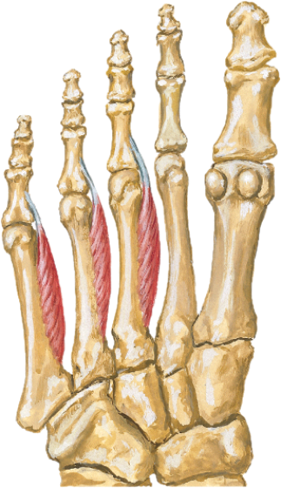
Interóseos Plantares (3)
-Origen: 3er al 5to Metatarsiano, Vaina del Peroneo Lat. Largo
-Inserción: Falange Proximal del 3er al 5to Metatarsiano

Slide 17
INERVACIÓN DE LOS MÚSCULOS DEL PIE
PA
REGIÓN DORSAL
Extensor Corto de los Dedos
Nervio Tibial Anterior
(Peroneo Profundo)
Abductor del Dedo Gordo
Flexor Corto de los Dedos
Abductor del Dedo Pequeño
Nervio Plantar Interno
1er PLANO
2do PLANO
3er PLANO
4to PLANO
Nervio Plantar Externo
Cuadrado Plantar
Lumbricales (4)
REGIÓN PLANTAR
Flexor Corto del Dedo Gordo
Aductor del Dedo Gordo
Flexor Corto del Dedo Pequeño
Nervio Plantar Interno
PA
Nervio Plantar Externo
Interóseos Dorsales
Interóseos Plantares

